Slide 1
XÂY DỰNG CÔNG CỤ SPEECH-TO-TEXT VỚI WHISPER
Học phần: Xử lý ngôn ngữ tự nhiên
GVHD: PGS.TS Đinh Điền
Học viên: Tống Lương Hương Quỳnh - 22C01016
Nguyễn Ngọc Thảo Uyên - 22C01026

Slide 2
Mục lục
01
03
02
04
Ứng dụng
Whisper
Trình bày về ứng dụng
Nêu chi tiết về Whisper
Tổng quan
So sánh
Giới thiệu khái quát về speech to text
So sánh Whisper với công cụ speech-to-text khác
Notes:
Whisper - một công cụ chuyển đổi giọng nói thành văn bản dựa trên trí tuệ nhân tạo

Slide 3
01
ỨNG DỤNG

Slide 4
Ứng dụng
Chức năng: transcribe hoặc translate sang Tiếng Anh
Đầu vào: file audio
Đầu ra: text
Notes:
công cụ mà nhóm mình đang tìm hiểu và xây dựng là một web app dựa trên công nghệ Speech to Text. Với giao diện thân thiện và dễ sử dụng, người dùng chỉ cần tải lên file audio, sau đó ứng dụng sẽ tự động phân tích và chuyển đổi thành văn bản tương ứng. Điều này giúp tiết kiệm thời gian và công sức so với việc phải gõ từng từ một.

Slide 5
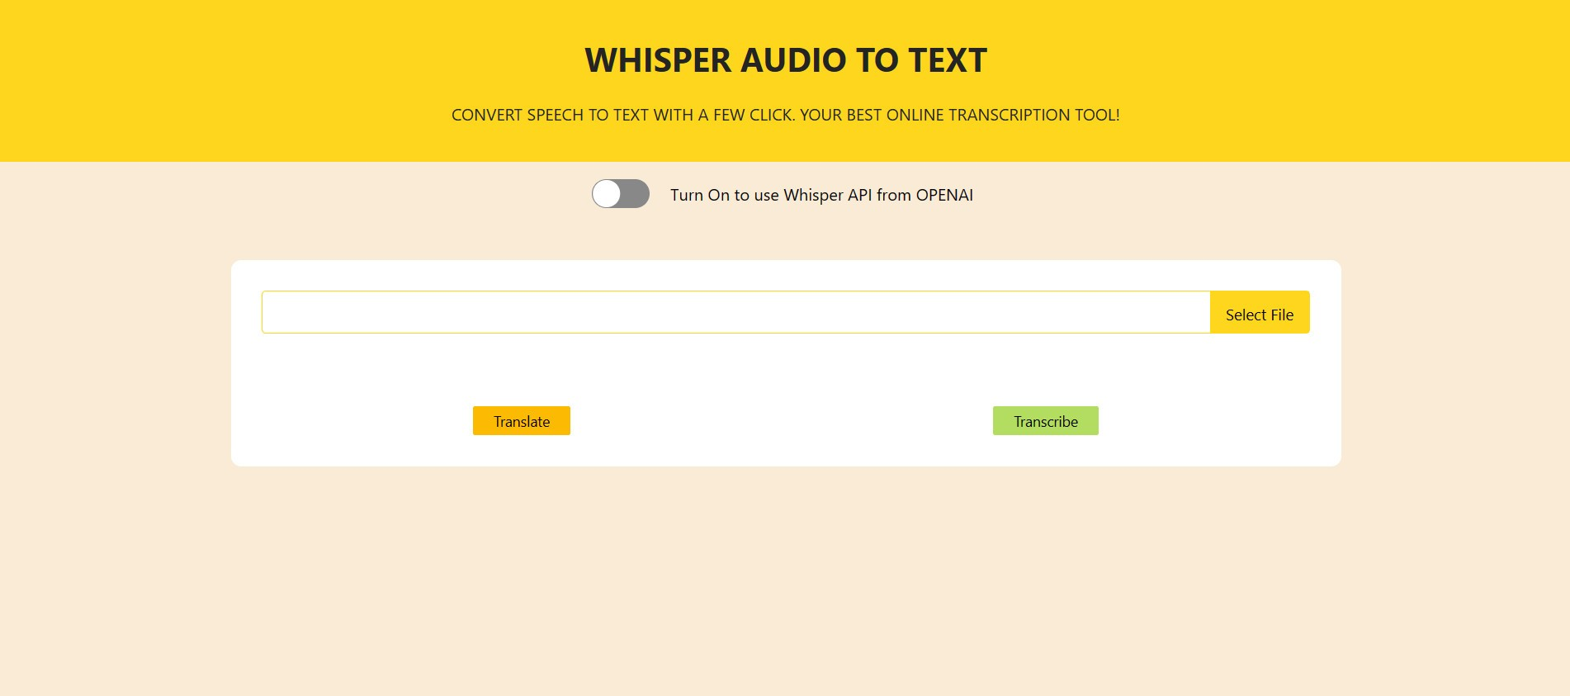

Slide 6
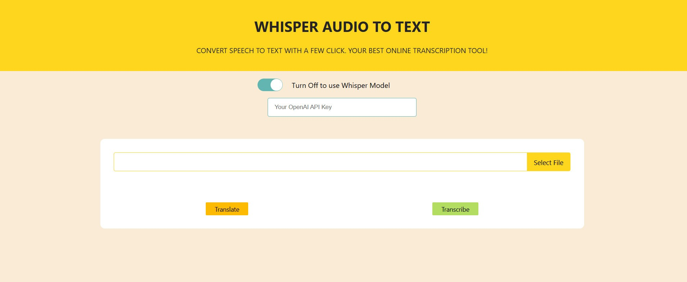

Slide 7
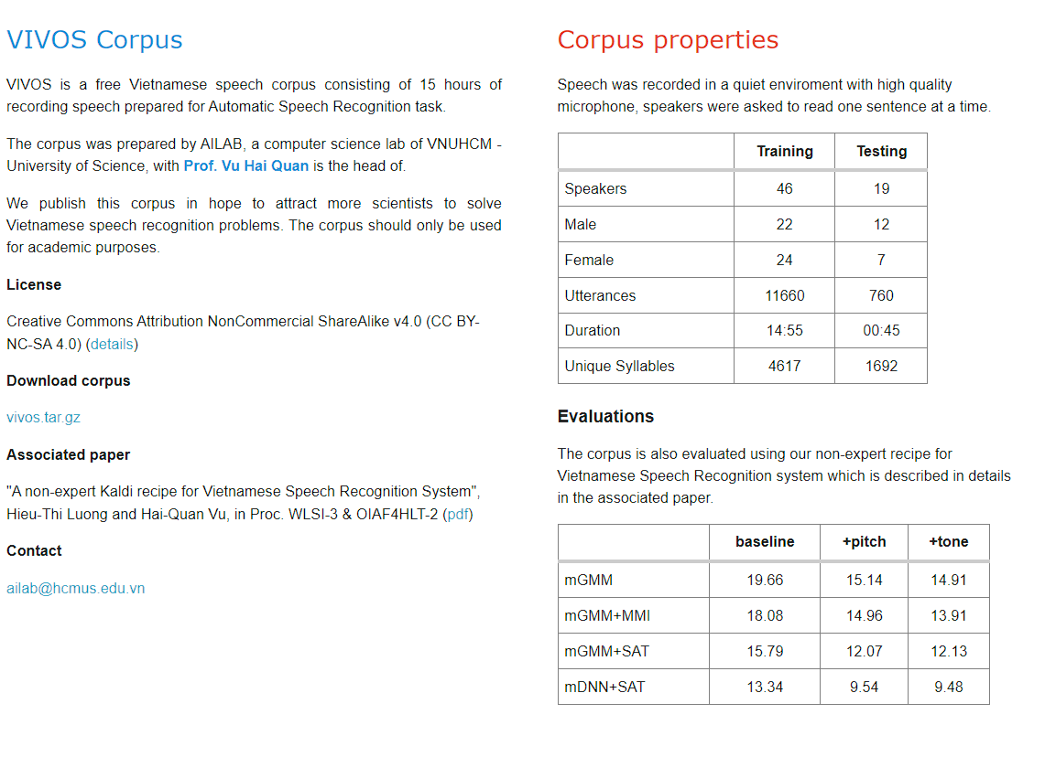
FINE-TUNING
Notes:
Để cải thiện hiệu suất của mô hình Whisper Speech-to-Text nhóm fine tune bằng cách đào tạo nó trên dữ liệu tiếng Việt. Để thực hiện fine-tuning của Whisper, bạn cần chuẩn bị một tập dữ liệu âm thanh tiếng Việt có văn bản tương ứng. Kho ngữ liệu nhóm chọn là kho ngữ liệu do AILAB, phòng máy tính ĐHQG-HCM - Trường ĐHKHTN, do GS. Vũ Hải Quân làm chủ nhiệm. Đây là kho ngữ liệu tiếng Việt miễn phí bao gồm 15 giờ ghi âm lời nói được chuẩn bị cho nhiệm vụ Nhận dạng giọng nói tự động.

Slide 8
02
Tổng quan
Giới thiệu khái quát về bài toán speech - to - text

Slide 9
Tổng quan
Speech to Text là bài toán nhận dạng tiếng nói để tạo ra chuỗi văn bản tương ứng. Tiếng nói sẽ được ghi nhận và lưu trữ trong máy tính dưới dạng các tín hiệu số.
Một số ứng dụng/use cases của speech - to - text:
Chuyển nội dung cuộc họp
Tạo phụ đề cho video ( youtube/tiktok)
Chuyển nội dung podcast thành văn bản
Phiên âm các cuộc gọi
Hỗ trợ người không nghe được/ nghe kém
Notes:
Bài toán Speech to Text đặt ra thách thức là làm sao để máy tính có thể hiểu và chuyển đổi giọng nói thành văn bản một cách chính xác. Điều này đòi hỏi sự ứng dụng của các mô hình học máy và kỹ thuật xử lý tín hiệu âm thanh để phân tích và diễn giải âm thanh thành các đơn vị ngôn ngữ như từ, câu và đoạn văn.
Ứng dụng Speech to Text cung cấp khả năng ghi chú tự động trong các cuộc họp và buổi thảo luận, giúp tiết kiệm thời gian và công sức soạn thảo.
Khi học trực tuyến có thể gặp một số khó khăn.Khi giáo viên nói, ứng dụng sẽ tự động chuyển đổi giọng nói thành văn bản và hiển thị trên màn hình của bạn. Bạn có thể dễ dàng đọc và xem lại nội dung giảng dạy mà không cần phải nghe và viết ghi chú cùng một lúc. Điều này giúp bạn tập trung vào việc lắng nghe và hiểu bài học một cách tốt nhất. Bạn có thể dễ dàng đọc lại các câu chuyển tiếp quan trọng, công thức, nguyên lý hoặc các khái niệm khó khăn.

Slide 10

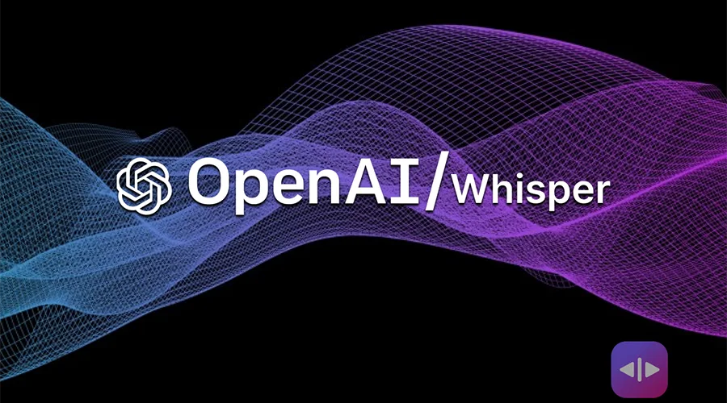



Một vài công cụ speech-to-text
Microsoft Azure Speech to Text
Google Cloud Speech-to-Text
IBM Watson Speech to Text
Notes:
Amazon Transcribe - một dịch vụ nhận dạng giọng nói tự động của Amazon Web Services (AWS).
Microsoft Azure Speech to Text - một tính năng của dịch vụ Speech trong Azure Cognitive Services.
Google Cloud Speech-to-Text - một dịch vụ nhận dạng giọng nói của Google Cloud.
IBM Watson Speech to Text - một dịch vụ của IBM Watson AI Platform.
Các ứng dụng trên cung cấp khả năng chuyển đổi giọng nói thành văn bản trong thời gian thực hoặc từ các tệp âm thanh đã ghi trước. Hỗ trợ một hoặc nhiều ngôn ngữ.

Slide 11
03
Whisper
Giới thiệu về công cụ Whisper
Notes:
Whisper là công cụ AI do công ty openAI sản xuất, đây cũng là công ty của ChatGPT với mục tiêu tạo ra một hệ thống chuyển đổi giọng nói thành văn bản với độ chính xác và độ ổn định gần như ngang hàng với con người. Whisper đươc ra mắt vào tháng 9 năm 2022. Và vào tháng 3 năm 2023, openAI đã cho ra API của Whisper, người dùng có thể sử dụng mô hình Whisper large-v2 mã nguồn mở trong API với kết quả nhanh hơn và chính xác hơn nhiều.

Slide 12
Whisper
Là hệ thống nhận dạng giọng nói tự động ( automatic speech recognition ASR) được huấn luyện dựa trên 680.000 giờ dữ liệu được giám sát đa ngôn ngữ và đa tác vụ được thu thập từ web. Trong đó dữ liệu tiếng Việt được sử dụng cho nhận dạng giọng nói tự động và dịch giọng nói lần lượt là 691 giờ và 1719 giờ audio.
Cho phép phiên âm bằng nhiều ngôn ngữ, cũng như dịch các ngôn ngữ đó sang tiếng Anh.
Whisper đào tạo mô hình âm thanh của mình theo cách tương tự như GPT-3 với dữ liệu có sẵn trên internet
Notes:
: 65% là dữ liệu tiếng Anh, còn lại là dữ liệu của các ngôn ngữ khác,
—----- sau khi nói câu cuối trên slide
Việc sử dụng dữ liệu không hoàn hảo như vậy chắc chắn làm giảm độ chính xác có thể có, nhưng nó sẽ giúp tăng cường độ bền khi được sử dụng ít so với các bộ dữ liệu âm thanh thuần túy do con người tuyển chọn với các bản chuyển biên hoàn hảo.
Người dùng sẽ sử dụng mô hình này và đào tạo lại một phần của nó hoặc toàn bộ với dữ liệu của riêng bạn. Kỹ thuật này đã được chứng minh là tạo ra các mô hình tốt hơn nhiều so với việc bắt đầu đào tạo từ đầu với dữ liệu của bạn.

Slide 13
Whisper
Whisper có tối đa 5 size mô hình máy học với dung lượng khác nhau từ bé (tiny) đến lớn (large), cho phép người dùng lựa chọn mô hình tối ưu nhằm cân đối tốc độ xử lý với độ chính xác.
Size | Parameter | English-only model | Multilingual model
tiny | 39 M | x | x
base | 74 M | x | x
small | 224 M | x | x
medium | 769 M | x | x
large | 1550 M |  | x
Notes:
Ở cấp thấp nhất có mô hình tiny, mô hình này chiếm ít không gian nhất và nó cũng hoạt động nhanh nhất, nhưng người dùng có thể nhận được kết quả có độ chính xác kém nhất. Mặt khác mô hình large là lớn nhất, mất nhiều thời gian xử lý nhất nhưng cũng nhận được kết quả cao nhất.

Slide 14
Kiến trúc mô hình Whisper

Slide 15
Mô hình Whisper
Sử dụng mô hình mã hóa-giải mã dựa trên Transformer (a purely transformer-based encoder-decoder model).
Sử dụng mã hóa được tạo từ âm thanh để cho phép dự đoán mã thông báo tiếp theo trên thành phần văn bản.
Notes:
Biểu đồ phổ log-Mel (log-Mel spectrogram) là một biểu đồ được sử dụng để mô tả phổ âm thanh của một tín hiệu âm thanh. Nó được sử dụng phổ biến trong xử lý âm thanh và học máy âm thanh để biểu diễn thông tin tần số và thời gian của âm thanh.
a purely transformer-based encoder-decoder model là một kiến trúc mô hình sử dụng kiến trúc Transformer, cả encoder và decoder đều sd kiến trúc transformer Encoder nhận đầu vào là một chuỗi dữ liệu và sử dụng self-attention để hiểu mối quan hệ giữa các từ trong chuỗi. Đầu ra của encoder là một biểu diễn mã hóa của chuỗi đầu vào. Sau đó, decoder nhận biểu diễn mã hóa này và tạo ra đầu ra dự đoán một từ hoặc chuỗi các từ tại mỗi bước thời gian.
Kiến trúc Transformer là một mô hình mạng nơ-ron trích xuất thông tin từ dữ liệu tuần tự

Slide 16
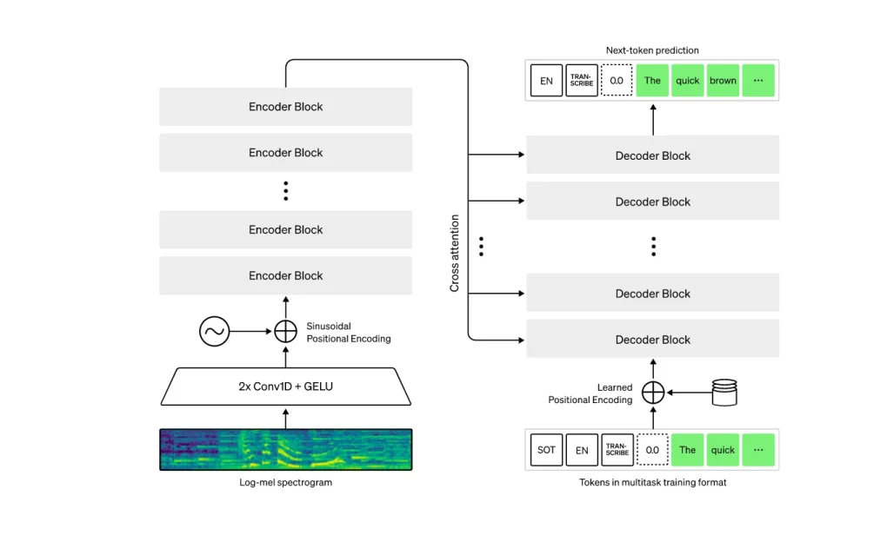
Mô hình Whisper
Notes:
Mô hình hoạt động dựa theo trình tự của Transformer được đào tạo về các tác vụ xử lý giọng nói khác nhau, bao gồm nhận dạng giọng nói đa ngôn ngữ, dịch giọng nói, nhận dạng ngôn ngữ nói và phát hiện hoạt động giọng nói.
+ Dữ liệu đầu vào sau khi được chia thành các khối 30s sẽ chuyển đổi thành khối biểu đồ phổ log-Mel ( Biểu đồ phổ log-Mel (log-Mel spectrogram) là một biểu đồ được sử dụng để mô tả phổ âm thanh của một tín hiệu âm thanh. Nó được sử dụng phổ biến trong xử lý âm thanh và học máy âm thanh để biểu diễn thông tin tần số và thời gian của âm thanh)
+Tiếp theo dữ liệu âm thanh sẽ đi qua 2 lớp Conv1D với hàm kích hoạt GELU(Gaussian Error Linear Units) để chuẩn hóa và trích xuất đặc trưng
+Để bổ sung thông tin vị trí cho dữ liệu , mô hình sử dụng mã hóa vị trí hình sin (Sinusoidal Positional Encoding ) . Điều này giúp mô hình nhận biết vị trí tương đôi của các phần tử trong câu hoặc đoạn văn bản
+ Tiếp theo dữ liệu sẽ đưa vào khối mã hóa transformer (chỉnh là các encoder blocks ). ở đây mô hình sẽ học và trích xuất thông tin ngữ nghĩa từ của dữ liệu đầu vào
+ Sau khi đi qua các encoder blocks, đầu ra của encoder block trên cùng được đưa qua 1 lớp cross attention để mô hình tập trung vào các phần quan trọng trong thông tin đầu vào
+Đầu ra của cross attention được đưa vào các decoder blocks( bộ giải mã Transformer) , tại đây mô hình sẽ tạo ra thông tin đầu ra. Đặc biệt các decoder blocks có sử dụng 1 learned positional encoding để mã hóa thông tin vị trí cho các phần tử trong câu

Slide 17
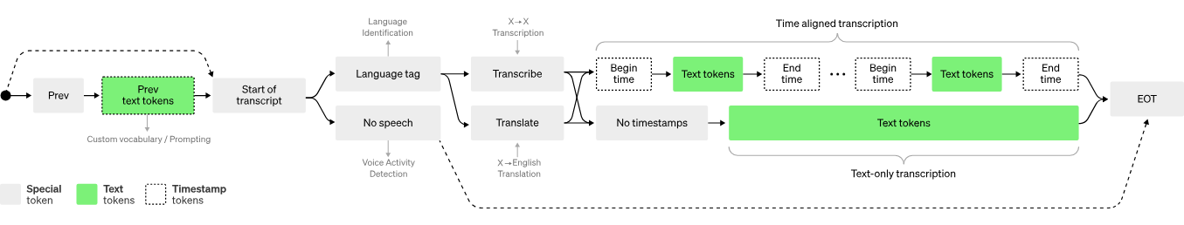
Bộ giải mã tự xử lý nhiều tác vụ, chẳng hạn như nhận dạng ngôn ngữ, phiên âm giọng nói đa ngôn ngữ và dịch giọng nói sang tiếng Anh. Bằng cách sử dụng một bộ mã thông báo đặc biệt tùy chỉnh, bộ giải mã có thể quyết định nhiệm vụ cụ thể mà nó sẽ thực hiện.
Notes:
Để mô hình có thể thực hiện nhiều nhiệm vụ từ 1 đầu vào âm thanh duy nhất, cần có 1 định dạng đơn giản để xác định nhiệm vụ và thông tin điều kiện dưới dạng một chuỗi các mã thông báo đầu vào cho bộ giải mã. Quy trình là:
Đầu tiên bộ giải mã nhận 1 đoạn âm thanh làm đầu vào để xử lí
Sau khi có dữ liệu âm thanh, bộ giải mã dự đoán ngôn ngữ được nói trong đoạn âm thanh bằng cách sử dụng 1 mã thông báo duy nhất. Trong trường hợp không có âm thanh thì mô hình đưa ra mã thông báo là ‘SILENCE’
Tiếp theo bộ giải mã dự đoán nhiệm vụ cụ thể được thực hiện trên đoạn âm thanh qua mã thông báo là ‘TRANSCRIPTION’ hay ‘TRANSLATION’
Tiếp theo bộ giải mã sẽ quyết định có dự đoán thông tin thời gian( timestamps) không bằng cách sử dụng mã ‘TIMESTAMP’. TIMESTAMP được sử dụng để để đánh dấu thời gian bắt đầu và kết thúc của các phần trong đoạn âm thanh, giúp tạo ra một ghi chú hoặc trình bày văn bản 1 cách đồng bộ với âm thanh.
Cuối cùng, bộ giải mã sẽ bắt đầu dự đoán nội dung từng phần của đoạn âm thanh, bao gồm các đoạn văn bản, và nếu được yêu cầu cũng dự đoán thông tin thời gian( timestamps) tương ứng với phần đó. Khi đoạn âm thanh kết thúc hoặc các điều kiện kết thúc khác được đáp ứng, bộ giái mã đưa ra mã thông báo ‘END’ để kết thúc dự đoán
EOT" là viết tắt của "End of Transmission: kết thúc truyền tải

Slide 18
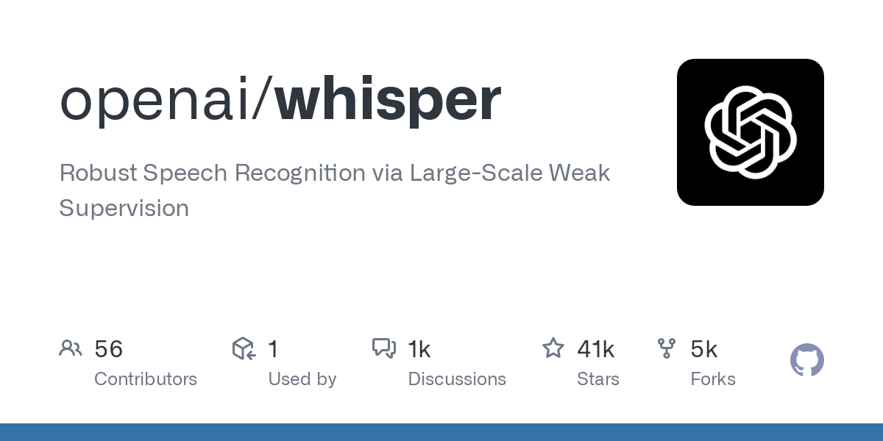
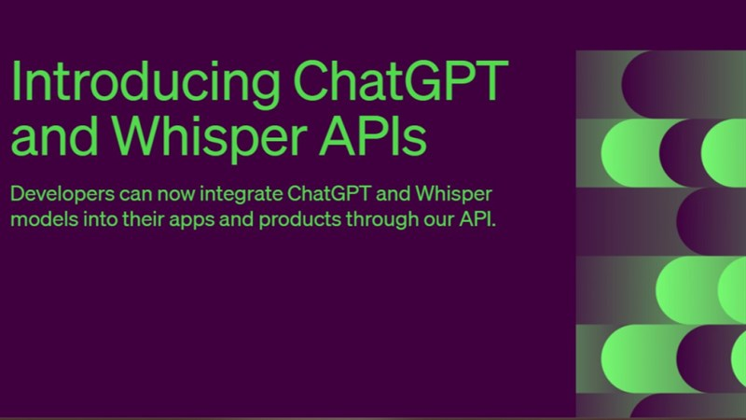
Whisper
Sử dụng mã nguồn mở
Sử dụng Whisper API
Notes:
Người dùng có thể sử dụng whisper theo 2 cách:
Dùng mã nguồn mở được openAI public
Dùng API
Điểm khác biệt rõ ràng nhất giữa hai cách này là mã nguồn mở thì không tốn phí , còn API thì có ( giá được thông báo là mức giá 0,006 USD/phút truy cập).

Slide 19
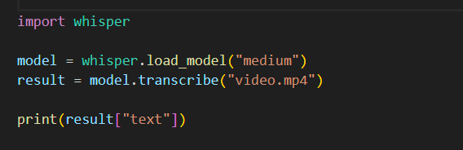
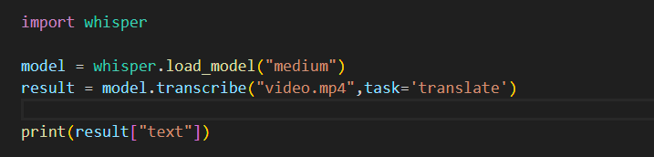
Transcribe
Translate

Slide 20
Temperature
The attack was carried out by the Sia Tiu and Ia Kato police in Dak Lak. The plane crash was reported to have killed two people. The Vietnamese owner was shot to death in Taiwan. All information will be updated in the hot news article on November 11.
= 0
The attack was carried out on the safety of Ia Tiu, Taekwondo and Ia Kato in Daklak province, when the vehicle on board crashed into the truck, causing the number of casualties, including two deaths. The owner and Vietnamese were shot dead in Taiwan. More information will be updated in the 30 second hot news article on the 11th.
= 0.8

Slide 21
Mã nguồn mở openAI/whisper
Link: https://github.com/openai/whisper
Lưu ý: + Mặc địch : chạy trên GPU
+ Nếu device không có GPU cần chuyển sang chế độ CPU để chạy
License: MIT
Notes:
Nội dung chính của giấy phép MIT là cho phép sử dụng, sao chép, sửa đổi, hợp nhất, xuất bản, phân phối và cấp phép lại mã nguồn mở mà không giới hạn. Giấy phép này đặt nhiều trọng tâm vào sự tự do và sự linh hoạt trong việc sử dụng phần mềm.
Dưới giấy phép MIT, người dùng có quyền sử dụng mã nguồn mở cho các mục đích cá nhân hoặc thương mại, cũng như có quyền sao chép, phân phối và sửa đổi mã nguồn. Nó cho phép người dùng tích hợp mã nguồn mở vào các dự án của riêng mình và thậm chí cung cấp phiên bản sửa đổi của mã nguồn.
Tuy nhiên, giấy phép MIT cũng đòi hỏi người dùng phải bảo đảm rằng các điều khoản của giấy phép được đính kèm và thông báo bản quyền gốc được bảo lưu trong tất cả các bản sao của phần mềm.

Slide 22
Whisper API
Dựa trên mô hình large-v2 của Whisper
Transcriptions
Translations
openai api-key
model: whisper-1
response_format
language
Whisper API support cho trên 50 ngôn ngữ cho cả transcriptions và translations.
Theo mặc định, API Whisper chỉ hỗ trợ các tệp nhỏ hơn 25 MB -> sử dụng gói Python mã nguồn mở PyDub để tách âm thanh
Notes:
Mặc dù mô hình cơ bản đã được đào tạo trên 98 ngôn ngữ, nhưng chúng tôi chỉ liệt kê những ngôn ngữ vượt quá <50% tỷ lệ lỗi từ (WER), đây là tiêu chuẩn chuẩn của ngành về độ chính xác của mô hình lời nói thành văn bản. Mô hình sẽ trả về kết quả cho các ngôn ngữ không được liệt kê ở trên nhưng chất lượng sẽ thấp.

Slide 23
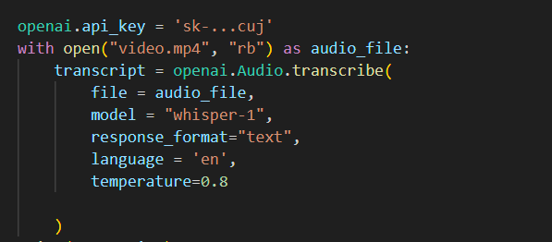
Whisper API

Slide 24
Sử dụng công cụ Whisper
Sử dụng Whisper OpenAI online trên Google Colab
Bước 1: Tạo Google Colab Notebook
Bước 2: Bật GPU
Bước 3: Cài đặt Whisper OpenAI
Bước 4: Chạy Whisper OpenAI
Link:https://colab.research.google.com/github/openai/whisper/blob/master/notebooks/LibriSpeech.ipynb

Slide 25
DEMO - Transcribe
Device: AMD Ryzen 7 5800H with Radeon Graphics
Whisper ‘medium’ model
42,6297s
Hello. This is 6 Minute English from BBC Learning English. I'm Neil. And I'm Rob. Now, I'm sure most of us have interacted with a chatbot. These are bits of computer technology that respond to text with text or respond to your voice. You ask it a question and usually it comes up | with a text.
Whisper API
5,3822s
Hello. This is 6 Minute English from BBC Learning English. I'm Neil. And I'm Rob. Now, I'm sure most of us have interacted with a chatbot. These are bits of computer technology that respond to text with text, or respond to your voice. You ask it a question and usually it comes up | right.

Slide 26
DEMO - Transcribe
Device: AMD Ryzen 7 5800H with Radeon Graphics
Whisper ‘medium’ model
51,0508s
Diễn biến vụ tấn công trụ sở công an Saïa Tieu và Ia Kato tại Đa Kla. Rết xuống camera vụ xe máy phóng giây tin bay gây tai nạn hai người chết. Chủ quán cháu người Việt ở Đài Loan bị bắn chết. Tất cả thông tin sẽ được cập nhật trong bản tin 30 giây đóng tối 11 tháng 6.
Whisper API
3,5850s
Diễn biến vụ tấn công trụ sở công an xã Ia Tiêu và Ia Kato tại Đắk Lắk. Rít súng camera, vụ xe máy phóng như tên bay gây tai nạn 2 người chết. Chủ quán chóng người Việt ở Đài Loan bị bắn chết. Tất cả thông tin sẽ được cập nhật trong bản tin 30Giây Nóng tối 11-6.

Slide 27
DEMO - Translate
Device: AMD Ryzen 7 5800H with Radeon Graphics
Whisper ‘medium’ model
The attack took place at the Ia Tiu and Ia Kato police station in Dak Lak. The plane crash, two deaths, and a plane crash were reported. The Vietnamese owner was shot to death in Taiwan. All information will be updated in the hot news article on November 11.
Whisper API
The incident took place at the Ia Tieu and Ia Kato police station in Daklak. The camera was shot down, the motorbike was shot like a flying arrow, causing the death of two people. The owner of the Vietnamese restaurant in Taiwan was shot to death. All information will be updated in the 30s news at 11pm June.

Slide 28
Thống kê trên file audio(>30s)
2 đoạn audio có độ dài đều là 6 phút 2 giây
 | Whisper | Whisper API
Transcribe Eng | 354s | 21,285s
Transcribe Vie | 510,017s | 20,229s
Translate | 592,305s | 15,5794

Slide 29
Nhận xét
Whisper API cải thiện hơn so với Whisper về tốc độ xử lí, độ chính xác
Ưu điểm:
Nhận diện tiếng anh tốt, ngữ pháp hay tên riêng được nhận diện tốt
Có hỗ trợ nhiều thứ tiếng, trong đó có Tiếng Việt
Hiểu ngữ cảnh, hỗ trợ API
Nhược điểm:
Độ chính xác đối với ngôn ngữ khác Tiếng Anh không cao
Hạn chế về ngôn ngữ và lĩnh vực
Phụ thuộc vào chất lượng âm thanh đầu vào

Slide 30
04
So sánh

Slide 31
Whisper API
Google Speech-to-text API
Hello. This is 6 Minute English from BBC Learning English. I'm Neil. And I'm Rob. Now, I'm sure most of us have interacted with a chatbot. These are bits of computer technology that respond to text with text, or respond to your voice. You ask it a question and usually it comes up right.
hello this is 6 Minute English from BBC learning English on mail and I'm broke now I'm sure most of us have interacted with a chatbot these are bits of computer technology that responded to text with text or respond to your voice you ask it a question and usually it comes

Slide 32
Whisper API
Google Speech-to-text API
Diễn biến vụ tấn công trụ sở công an xã Ia Tiêu và Ia Kato tại Đắk Lắk. Rít súng camera, vụ xe máy phóng như tên bay gây tai nạn 2 người chết. Chủ quán chóng người Việt ở Đài Loan bị bắn chết. Tất cả thông tin sẽ được cập nhật trong bản tin 30Giây Nóng tối 11-6.
chiến binh thủy thủ công trụ sở công an xã Ea Kar tỉnh Đắk Lắk camera xe máy gây tai nạn 2 người chết 6 người Việt ở Đài Loan bị bắn chết tất cả thông tin sẽ được tối 11 tháng 6

Slide 33
Google Speech to text không có chức năng translate như Whisper
Google Cloud Translation

Slide 34
Mô hình sau fine-tune
DÌN BÍNH PHỤ THỨNG CÔNG TRỘ SỰ CÔNG AN SẠI YÊN TÊN PHẢI YÊN CÁC TUÔN TỀ ĐẠT LẮT TRÍCH XUỐNG CAMAI RA VỤ XE MẤY PHÓNG DƯƠI TÊN BAY GÌ TÀI ĐẠN HÀNG GÙI CHẾT CHỐ QUAN CHÓNG NGƯỜI VIỆC Ở ĐẠI LOAN BỊ BẮNG CHẾT TỚI CA THÔNG TÊN SỰ CẬM NHỮC CHO BẠN TÊN BAN MƯỜI GÌ ĐỘNG TỐI MỪA MỘT THA SỐNG

Slide 35
Thank you

